Slide 1
Игровая деятельность по развитию речи: «ПРОТИВОПОЛОЖНОСТИ» Цель: Нахождение понятий, противоположных по смыслу. Задачи: Обогащать и активизировать словарный запас. Развивать внимание, память. Расширять представление об окружающем мире.
Вторая группа раннего развития № 12
Подготовила: воспитатель- Панкратова Н.А.

Slide 3
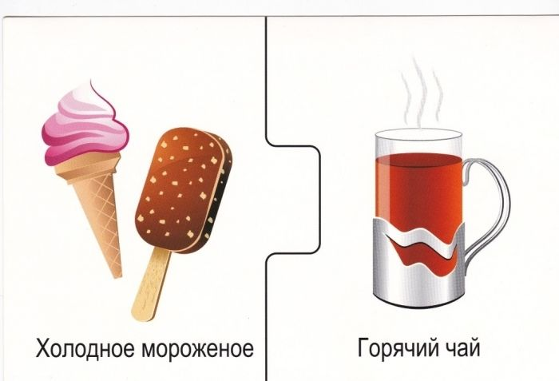

Slide 4
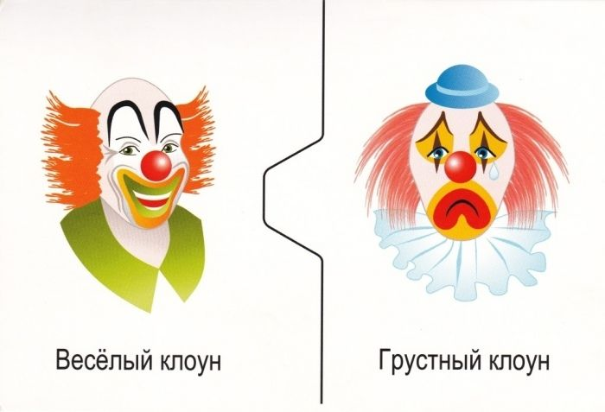

Slide 5
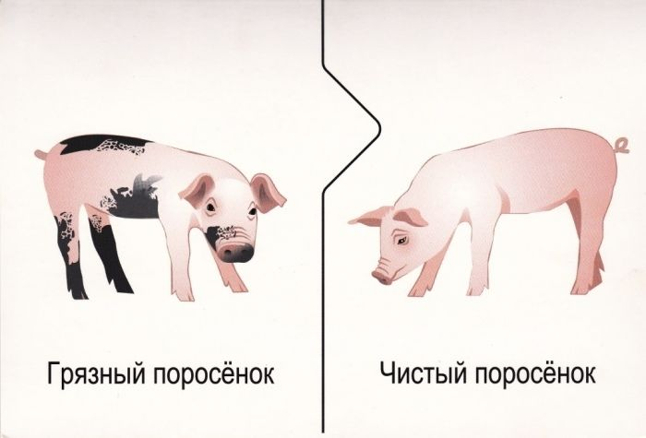

Slide 6
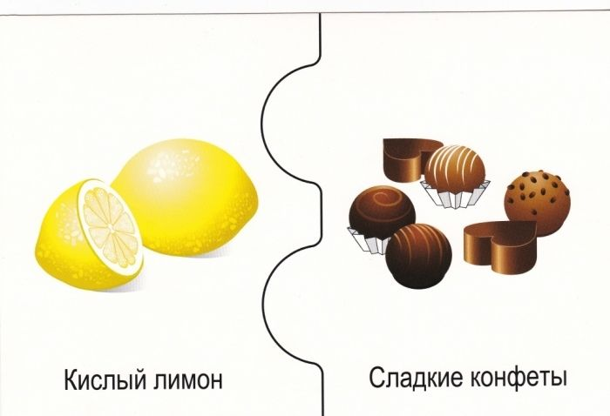

Slide 7
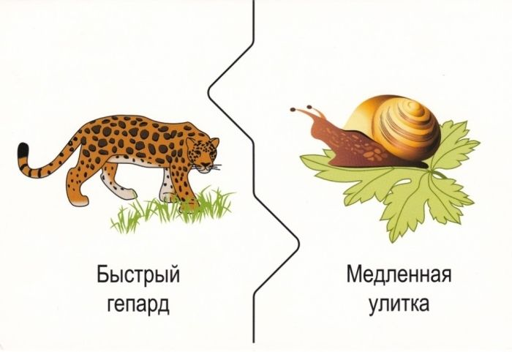

Slide 8
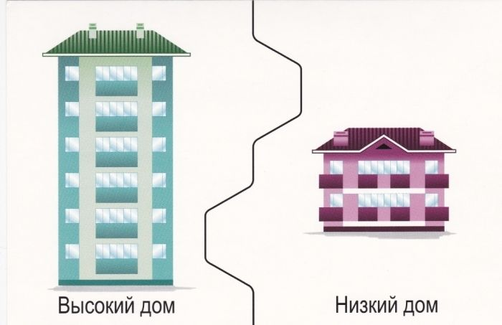

Slide 9
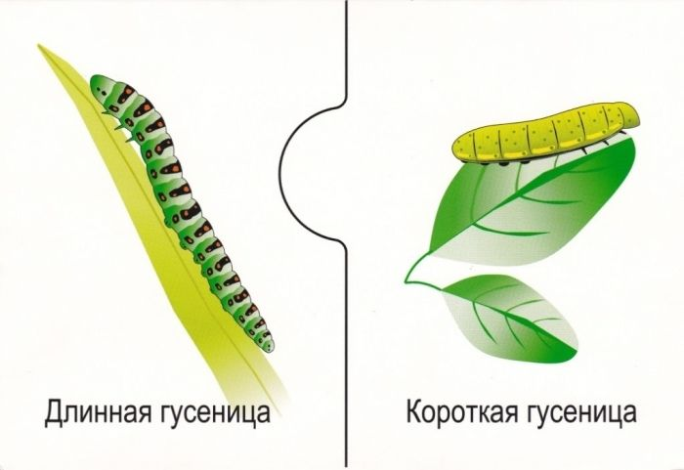

Slide 11
